Slide 1
Khởi động

Slide 2
Bài trước con học bài gì?
Chú bé chăn cừu

Slide 3
Ban đầu, nghe tiếng kêu cứu, mấy bác nông dân đã làm gì?
Ban đầu, nghe tiếng kêu cứu, mấy bác nông dân đã tức tốc chạy tới.
Notes:
Câu hỏi ô dưới, câu trả lời ô trên. Muốn viết câu hỏi thì thầy cô kéo ô trên ra một bên nhé

Slide 4
Vì sao bầy sói có thể thoả thuê ăn thịt đàn cừu?
Bầy sói có thể thoả thuê ăn thịt đàn cừu vì không có ai đến đuổi giúp chú bé.
Notes:
Câu hỏi ô dưới, câu trả lời ô trên. Muốn viết câu hỏi thì thầy cô kéo ô trên ra một bên nhé

Slide 5
Em rút ra được bài học gì từ câu chuyện này?
Câu chuyện muốn nói với chúng ta, hãy biết đùa vui đúng chỗ, đúng lúc, không lấy việc nói dối làm trò đùa.
Notes:
Câu hỏi ô dưới, câu trả lời ô trên. Muốn viết câu hỏi thì thầy cô kéo ô trên ra một bên nhé

Slide 6
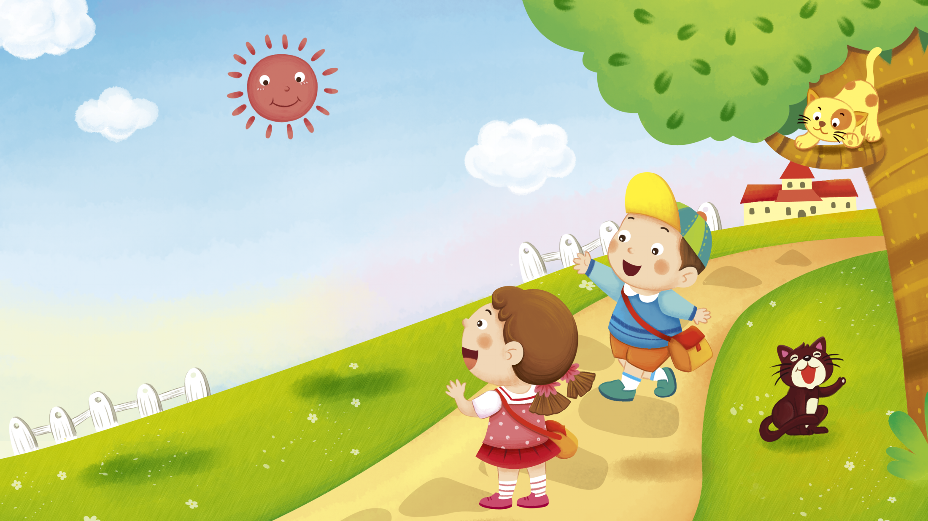
Bài 5:
TIẾNG VỌNG CỦA NÚI

Slide 7
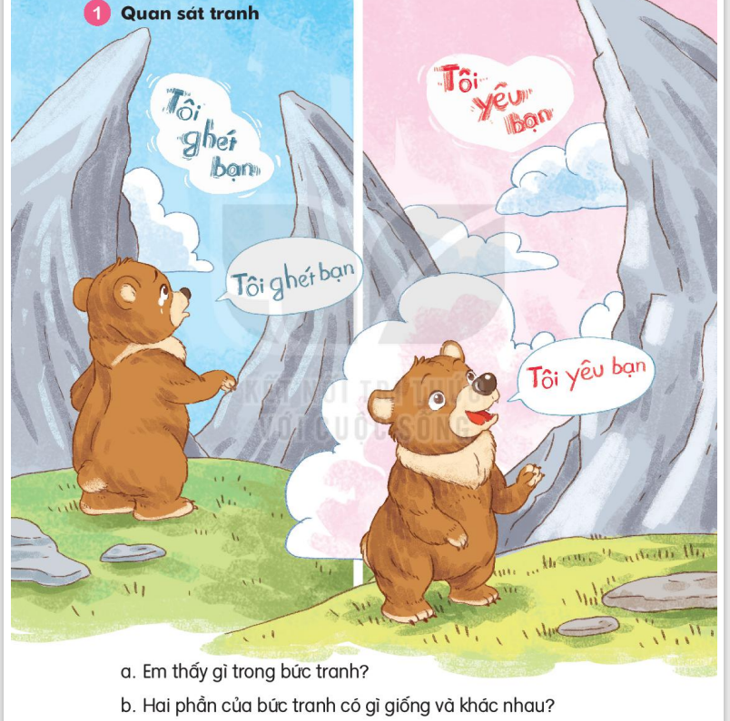
Quan sát tranh

Slide 8
Luyện đọc thành tiếng

Slide 9
Đọc
Đọc mẫu
Tiếng vọng của núi
Đang đi chơi trong núi, gấu con chợt nhìn thấy một hạt dẻ. Gấu con vui mừng reo lên: “A!”. Ngay lập tức, có tiếng “A!” vọng lại. Gấu con ngạc nhiên kêu to: “Bạn là ai?”. Lại có tiếng vọng ra từ vách núi: “Bạn là ai?”. Gấu con hét lên: “Sao không nói cho tôi biết?”. Núi cũng đáp lại như vậy. Gấu con bực tức: “Tôi ghét bạn”. Khắp nơi có tiếng vọng: “Tôi ghét bạn”. Gấu con tủi thân, òa khóc.
Về nhà, gấu con kể cho mẹ nghe. Gấu mẹ cười bảo: “Con hãy quay lại và nói với núi: “ Tôi yêu bạn”. Gấu con làm theo lời mẹ. Quả nhiên, có tiếng vọng lại: “Tôi yêu bạn”. Gấu con bật cười vui vẻ.
(Theo 365 truyện kể hằng đêm)

Slide 10
Tiếng vọng của núi
Đang đi chơi trong núi, gấu con chợt nhìn thấy một hạt dẻ. Gấu con vui mừng reo lên: “A!”. Ngay lập tức, có tiếng “A!” vọng lại. Gấu con ngạc nhiên kêu to: “Bạn là ai?”. Lại có tiếng vọng ra từ vách núi: “Bạn là ai?”. Gấu con hét lên: “Sao không nói cho tôi biết?”. Núi cũng đáp lại như vậy. Gấu con bực tức: “Tôi ghét bạn”. Khắp nơi có tiếng vọng: “Tôi ghét bạn”. Gấu con tủi thân, òa khóc.
Về nhà, gấu con kể cho mẹ nghe. Gấu mẹ cười bảo: “Con hãy quay lại và nói với núi: “ Tôi yêu bạn”. Gấu con làm theo lời mẹ. Quả nhiên, có tiếng vọng lại: “Tôi yêu bạn”. Gấu con bật cười vui vẻ.
(Theo 365 truyện kể hằng đêm)

Slide 11
Từ ngữ
tiếng vọng
bực tức
tủi thân
quả nhiên

Slide 12
Tiếng vọng của núi
Đang đi chơi trong núi, gấu con chợt nhìn thấy một hạt dẻ. Gấu con vui mừng reo lên: “A!”. Ngay lập tức, có tiếng “A!” vọng lại. Gấu con ngạc nhiên kêu to: “Bạn là ai?”. Lại có tiếng vọng ra từ vách núi: “Bạn là ai?”. Gấu con hét lên: “Sao không nói cho tôi biết?”. Núi cũng đáp lại như vậy. Gấu con bực tức: “Tôi ghét bạn”. Khắp nơi có tiếng vọng: “Tôi ghét bạn”. Gấu con tủi thân, òa khóc.
Về nhà, gấu con kể cho mẹ nghe. Gấu mẹ cười bảo: “Con hãy quay lại và nói với núi: “ Tôi yêu bạn”. Gấu con làm theo lời mẹ. Quả nhiên, có tiếng vọng lại: “Tôi yêu bạn”. Gấu con bật cười vui vẻ.
1
2
3
4
5
6
7
8
9
10
11
12
13
14
15

Slide 13
Tiếng vọng của núi
Đang đi chơi trong núi, gấu con chợt nhìn thấy một hạt dẻ.

Slide 14
Tiếng vọng của núi
Đang đi chơi trong núi, gấu con chợt nhìn thấy một hạt dẻ. Gấu con vui mừng reo lên: “A!”.

Slide 15
Tiếng vọng của núi
Đang đi chơi trong núi, gấu con chợt nhìn thấy một hạt dẻ. Gấu con vui mừng reo lên: “A!”. Ngay lập tức, có tiếng “A!” vọng lại.

Slide 16
Tiếng vọng của núi
Đang đi chơi trong núi, gấu con chợt nhìn thấy một hạt dẻ. Gấu con vui mừng reo lên: “A!”. Ngay lập tức, có tiếng “A!” vọng lại. Gấu con ngạc nhiên kêu to: “Bạn là ai?”.

Slide 17
Tiếng vọng của núi
Đang đi chơi trong núi, gấu con chợt nhìn thấy một hạt dẻ. Gấu con vui mừng reo lên: “A!”. Ngay lập tức, có tiếng “A!” vọng lại. Gấu con ngạc nhiên kêu to: “Bạn là ai?”. Lại có tiếng vọng ra từ vách núi: “Bạn là ai?”.

Slide 18
Tiếng vọng của núi
Đang đi chơi trong núi, gấu con chợt nhìn thấy một hạt dẻ. Gấu con vui mừng reo lên: “A!”. Ngay lập tức, có tiếng “A!” vọng lại. Gấu con ngạc nhiên kêu to: “Bạn là ai?”. Lại có tiếng vọng ra từ vách núi: “Bạn là ai?”. Gấu con hét lên: “Sao không nói cho tôi biết?”.

Slide 19
Tiếng vọng của núi
Đang đi chơi trong núi, gấu con chợt nhìn thấy một hạt dẻ. Gấu con vui mừng reo lên: “A!”. Ngay lập tức, có tiếng “A!” vọng lại. Gấu con ngạc nhiên kêu to: “Bạn là ai?”. Lại có tiếng vọng ra từ vách núi: “Bạn là ai?”. Gấu con hét lên: “Sao không nói cho tôi biết?”. Núi cũng đáp lại như vậy.

Slide 20
Tiếng vọng của núi
Đang đi chơi trong núi, gấu con chợt nhìn thấy một hạt dẻ. Gấu con vui mừng reo lên: “A!”. Ngay lập tức, có tiếng “A!” vọng lại. Gấu con ngạc nhiên kêu to: “Bạn là ai?”. Lại có tiếng vọng ra từ vách núi: “Bạn là ai?”. Gấu con hét lên: “Sao không nói cho tôi biết?”. Núi cũng đáp lại như vậy. Gấu con bực tức: “Tôi ghét bạn”.

Slide 21
Tiếng vọng của núi
Đang đi chơi trong núi, gấu con chợt nhìn thấy một hạt dẻ. Gấu con vui mừng reo lên: “A!”. Ngay lập tức, có tiếng “A!” vọng lại. Gấu con ngạc nhiên kêu to: “Bạn là ai?”. Lại có tiếng vọng ra từ vách núi: “Bạn là ai?”. Gấu con hét lên: “Sao không nói cho tôi biết?”. Núi cũng đáp lại như vậy. Gấu con bực tức: “Tôi ghét bạn”. Khắp nơi có tiếng vọng: “Tôi ghét bạn”.

Slide 22
Tiếng vọng của núi
Đang đi chơi trong núi, gấu con chợt nhìn thấy một hạt dẻ. Gấu con vui mừng reo lên: “A!”. Ngay lập tức, có tiếng “A!” vọng lại. Gấu con ngạc nhiên kêu to: “Bạn là ai?”. Lại có tiếng vọng ra từ vách núi: “Bạn là ai?”. Gấu con hét lên: “Sao không nói cho tôi biết?”. Núi cũng đáp lại như vậy. Gấu con bực tức: “Tôi ghét bạn”. Khắp nơi có tiếng vọng: “Tôi ghét bạn”. Gấu con tủi thân, òa khóc.

Slide 23
Tiếng vọng của núi
Đang đi chơi trong núi, gấu con chợt nhìn thấy một hạt dẻ. Gấu con vui mừng reo lên: “A!”. Ngay lập tức, có tiếng “A!” vọng lại. Gấu con ngạc nhiên kêu to: “Bạn là ai?”. Lại có tiếng vọng ra từ vách núi: “Bạn là ai?”. Gấu con hét lên: “Sao không nói cho tôi biết?”. Núi cũng đáp lại như vậy. Gấu con bực tức: “Tôi ghét bạn”. Khắp nơi có tiếng vọng: “Tôi ghét bạn”. Gấu con tủi thân, òa khóc.
Về nhà, gấu con kể cho mẹ nghe.

Slide 24
Tiếng vọng của núi
Đang đi chơi trong núi, gấu con chợt nhìn thấy một hạt dẻ. Gấu con vui mừng reo lên: “A!”. Ngay lập tức, có tiếng “A!” vọng lại. Gấu con ngạc nhiên kêu to: “Bạn là ai?”. Lại có tiếng vọng ra từ vách núi: “Bạn là ai?”. Gấu con hét lên: “Sao không nói cho tôi biết?”. Núi cũng đáp lại như vậy. Gấu con bực tức: “Tôi ghét bạn”. Khắp nơi có tiếng vọng: “Tôi ghét bạn”. Gấu con tủi thân, òa khóc.
Về nhà, gấu con kể cho mẹ nghe. Gấu mẹ cười bảo: “Con hãy quay lại và nói với núi: “ Tôi yêu bạn”.

Slide 25
Tiếng vọng của núi
Đang đi chơi trong núi, gấu con chợt nhìn thấy một hạt dẻ. Gấu con vui mừng reo lên: “A!”. Ngay lập tức, có tiếng “A!” vọng lại. Gấu con ngạc nhiên kêu to: “Bạn là ai?”. Lại có tiếng vọng ra từ vách núi: “Bạn là ai?”. Gấu con hét lên: “Sao không nói cho tôi biết?”. Núi cũng đáp lại như vậy. Gấu con bực tức: “Tôi ghét bạn”. Khắp nơi có tiếng vọng: “Tôi ghét bạn”. Gấu con tủi thân, òa khóc.
Về nhà, gấu con kể cho mẹ nghe. Gấu mẹ cười bảo: “Con hãy quay lại và nói với núi: “ Tôi yêu bạn”. Gấu con làm theo lời mẹ.

Slide 26
Tiếng vọng của núi
Đang đi chơi trong núi, gấu con chợt nhìn thấy một hạt dẻ. Gấu con vui mừng reo lên: “A!”. Ngay lập tức, có tiếng “A!” vọng lại. Gấu con ngạc nhiên kêu to: “Bạn là ai?”. Lại có tiếng vọng ra từ vách núi: “Bạn là ai?”. Gấu con hét lên: “Sao không nói cho tôi biết?”. Núi cũng đáp lại như vậy. Gấu con bực tức: “Tôi ghét bạn”. Khắp nơi có tiếng vọng: “Tôi ghét bạn”. Gấu con tủi thân, òa khóc.
Về nhà, gấu con kể cho mẹ nghe. Gấu mẹ cười bảo: “Con hãy quay lại và nói với núi: “ Tôi yêu bạn”. Gấu con làm theo lời mẹ. Quả nhiên, có tiếng vọng lại: “Tôi yêu bạn”.

Slide 27
Tiếng vọng của núi
Đang đi chơi trong núi, gấu con chợt nhìn thấy một hạt dẻ. Gấu con vui mừng reo lên: “A!”. Ngay lập tức, có tiếng “A!” vọng lại. Gấu con ngạc nhiên kêu to: “Bạn là ai?”. Lại có tiếng vọng ra từ vách núi: “Bạn là ai?”. Gấu con hét lên: “Sao không nói cho tôi biết?”. Núi cũng đáp lại như vậy. Gấu con bực tức: “Tôi ghét bạn”. Khắp nơi có tiếng vọng: “Tôi ghét bạn”. Gấu con tủi thân, òa khóc.
Về nhà, gấu con kể cho mẹ nghe. Gấu mẹ cười bảo: “Con hãy quay lại và nói với núi: “ Tôi yêu bạn”. Gấu con làm theo lời mẹ. Quả nhiên, có tiếng vọng lại: “Tôi yêu bạn”. Gấu con bật cười vui vẻ.
(Theo 365 truyện kể hằng đêm)

Slide 28
Tiếng vọng của núi
Đang đi chơi trong núi, gấu con chợt nhìn thấy một hạt dẻ. Gấu con vui mừng reo lên: “A!”. Ngay lập tức, có tiếng “A!” vọng lại. Gấu con ngạc nhiên kêu to: “Bạn là ai?”. Lại có tiếng vọng ra từ vách núi: “Bạn là ai?”. Gấu con hét lên: “Sao không nói cho tôi biết?”. Núi cũng đáp lại như vậy. Gấu con bực tức: “Tôi ghét bạn”. Khắp nơi có tiếng vọng: “Tôi ghét bạn”. Gấu con tủi thân, òa khóc.
Về nhà, gấu con kể cho mẹ nghe. Gấu mẹ cười bảo: “Con hãy quay lại và nói với núi: “ Tôi yêu bạn”. Gấu con làm theo lời mẹ. Quả nhiên, có tiếng vọng lại: “Tôi yêu bạn”. Gấu con bật cười vui vẻ.
(Theo 365 truyện kể hằng đêm)

Slide 29
Luyện đọc đoạn
Tiếng vọng của núi
Đang đi chơi trong núi, gấu con chợt nhìn thấy một hạt dẻ. Gấu con vui mừng reo lên: “A!”. Ngay lập tức, có tiếng “A!” vọng lại. Gấu con ngạc nhiên kêu to: “Bạn là ai?”. Lại có tiếng vọng ra từ vách núi: “Bạn là ai?”. Gấu con hét lên: “Sao không nói cho tôi biết?”. Núi cũng đáp lại như vậy. Gấu con bực tức: “Tôi ghét bạn”. Khắp nơi có tiếng vọng: “Tôi ghét bạn”. Gấu con tủi thân, òa khóc.
Về nhà, gấu con kể cho mẹ nghe. Gấu mẹ cười bảo: “Con hãy quay lại và nói với núi: “ Tôi yêu bạn”. Gấu con làm theo lời mẹ. Quả nhiên, có tiếng vọng lại: “Tôi yêu bạn”. Gấu con bật cười vui vẻ.
1
2

Slide 30
Luyện đọc đoạn
Tiếng vọng của núi
Đang đi chơi trong núi, gấu con chợt nhìn thấy một hạt dẻ. Gấu con vui mừng reo lên: “A!”. Ngay lập tức, có tiếng “A!” vọng lại. Gấu con ngạc nhiên kêu to: “Bạn là ai?”. Lại có tiếng vọng ra từ vách núi: “Bạn là ai?”. Gấu con hét lên: “Sao không nói cho tôi biết?”. Núi cũng đáp lại như vậy. Gấu con bực tức: “Tôi ghét bạn”. Khắp nơi có tiếng vọng: “Tôi ghét bạn”. Gấu con tủi thân, òa khóc.
1

Slide 31
Luyện đọc đoạn
Tiếng vọng của núi
Đang đi chơi trong núi, gấu con chợt nhìn thấy một hạt dẻ. Gấu con vui mừng reo lên: “A!”. Ngay lập tức, có tiếng “A!” vọng lại. Gấu con ngạc nhiên kêu to: “Bạn là ai?”. Lại có tiếng vọng ra từ vách núi: “Bạn là ai?”. Gấu con hét lên: “Sao không nói cho tôi biết?”. Núi cũng đáp lại như vậy. Gấu con bực tức: “Tôi ghét bạn”. Khắp nơi có tiếng vọng: “Tôi ghét bạn”. Gấu con tủi thân, òa khóc.
Về nhà, gấu con kể cho mẹ nghe. Gấu mẹ cười bảo: “Con hãy quay lại và nói với núi: “ Tôi yêu bạn”. Gấu con làm theo lời mẹ. Quả nhiên, có tiếng vọng lại: “Tôi yêu bạn”. Gấu con bật cười vui vẻ.
1
2

Slide 32
Tiếng vọng của núi
Đang đi chơi trong núi, gấu con chợt nhìn thấy một hạt dẻ. Gấu con vui mừng reo lên: “A!”. Ngay lập tức, có tiếng “A!” vọng lại. Gấu con ngạc nhiên kêu to: “Bạn là ai?”. Lại có tiếng vọng ra từ vách núi: “Bạn là ai?”. Gấu con hét lên: “Sao không nói cho tôi biết?”. Núi cũng đáp lại như vậy. Gấu con bực tức: “Tôi ghét bạn”. Khắp nơi có tiếng vọng: “Tôi ghét bạn”. Gấu con tủi thân, òa khóc.
Về nhà, gấu con kể cho mẹ nghe. Gấu mẹ cười bảo: “Con hãy quay lại và nói với núi: “ Tôi yêu bạn”. Gấu con làm theo lời mẹ. Quả nhiên, có tiếng vọng lại: “Tôi yêu bạn”. Gấu con bật cười vui vẻ.
(Theo 365 truyện kể hằng đêm)

Slide 33
3. Trả lời câu hỏi

Slide 34
Cùng tìm hiểu
a
Chuyện gì xảy ra khi gấu con vui mừng reo lên “A!”?
Khi gấu con vui mừng reo lên “A!” thì vách núi cũng đáp lại “A!”.

Slide 35
Cùng tìm hiểu
b
Gấu mẹ nói gì với gấu con?
Gấu mẹ khuyên gấu con hãy quay lại và nói với núi rằng “Tôi yêu bạn!”.

Slide 36
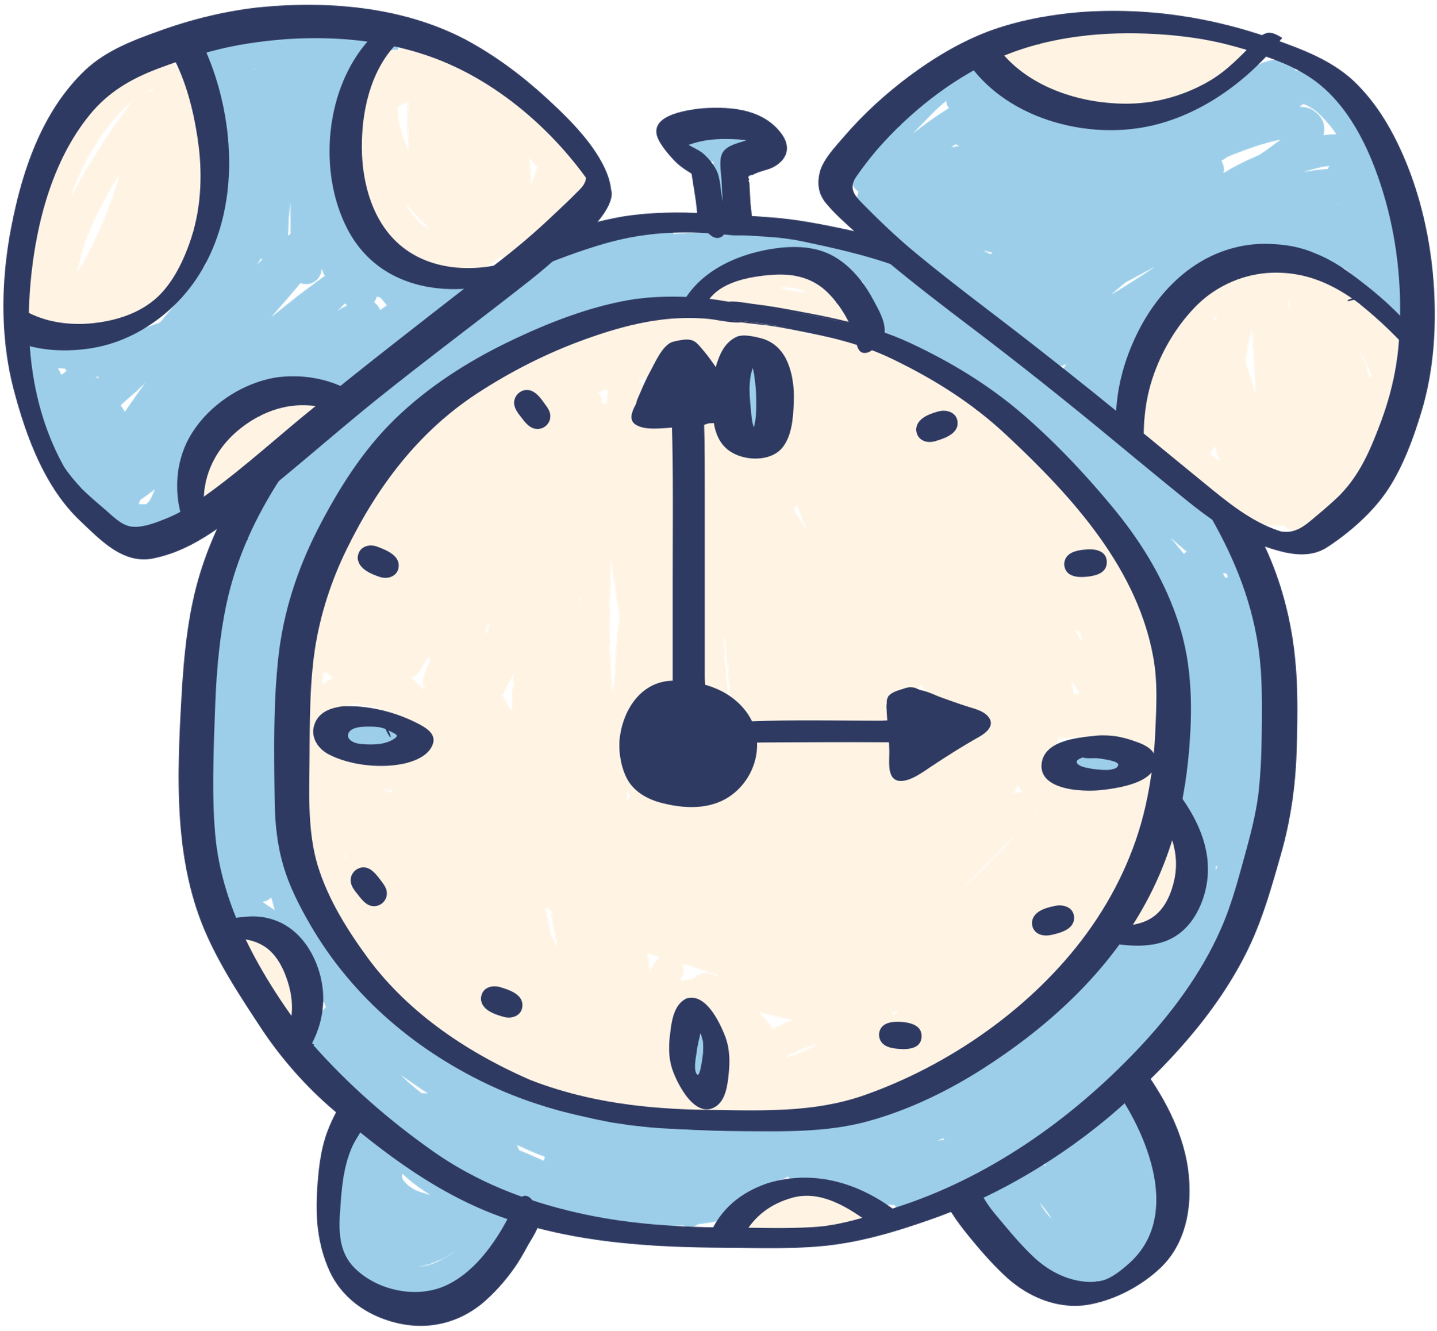
Sau khi làm theo lời mẹ, gấu con cảm thấy như thế nào?
c
Sau khi làm theo lời mẹ, gấu con cảm thấy rất vui.

Slide 37
3
LUYỆN VIẾT

Slide 45
Tạm biệt các con!

